Slide 1
Nodered - Modbus應用
Speaker: Malo – 楊熲煜

Slide 2
Modbus應用

Slide 3
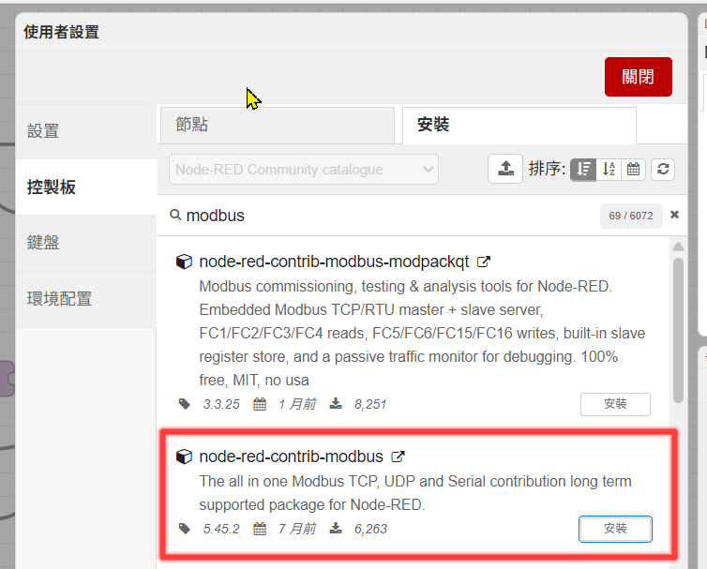
Modbus應用

Slide 4
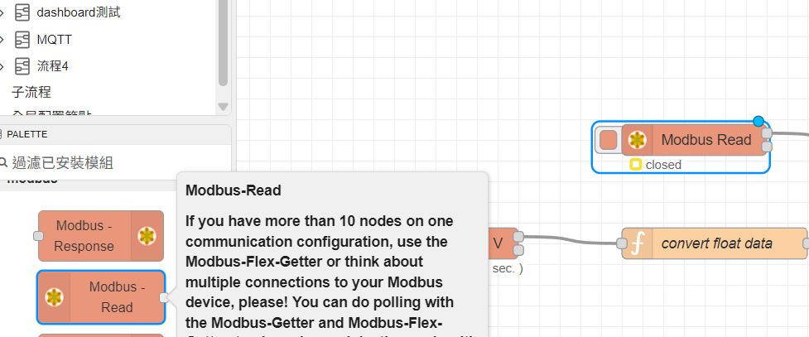
Modbus應用
新增一個Modbus-Read的節點

Slide 5
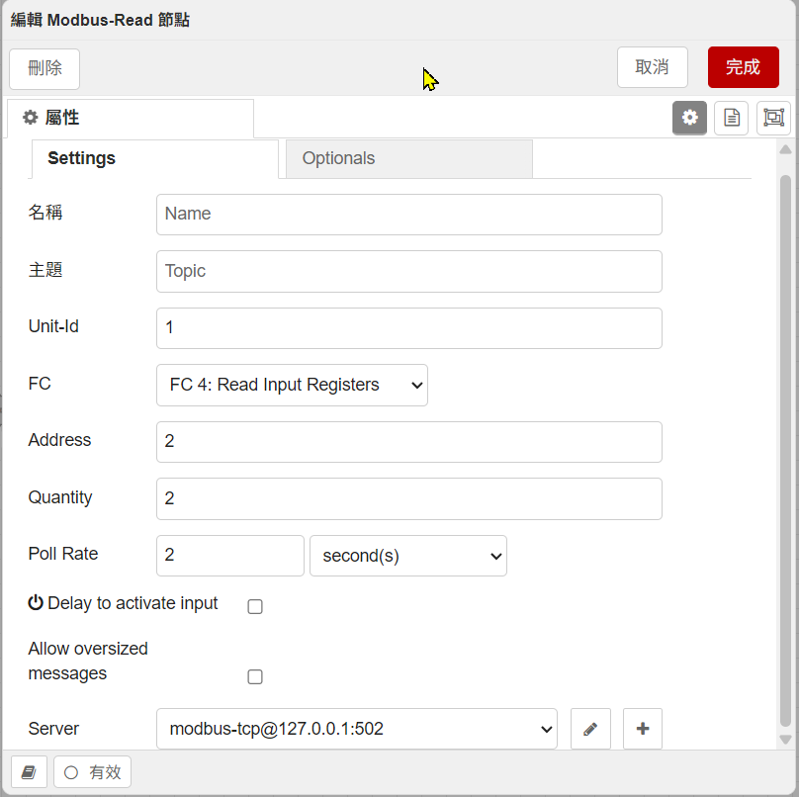
Modbus應用
設定Modbus/TCP讀取DI

Slide 6
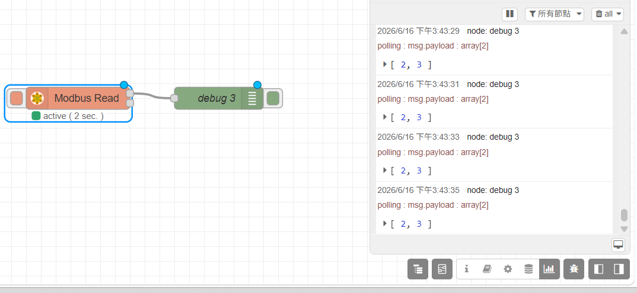
Modbus應用
輸出到debug訊息中

Slide 7
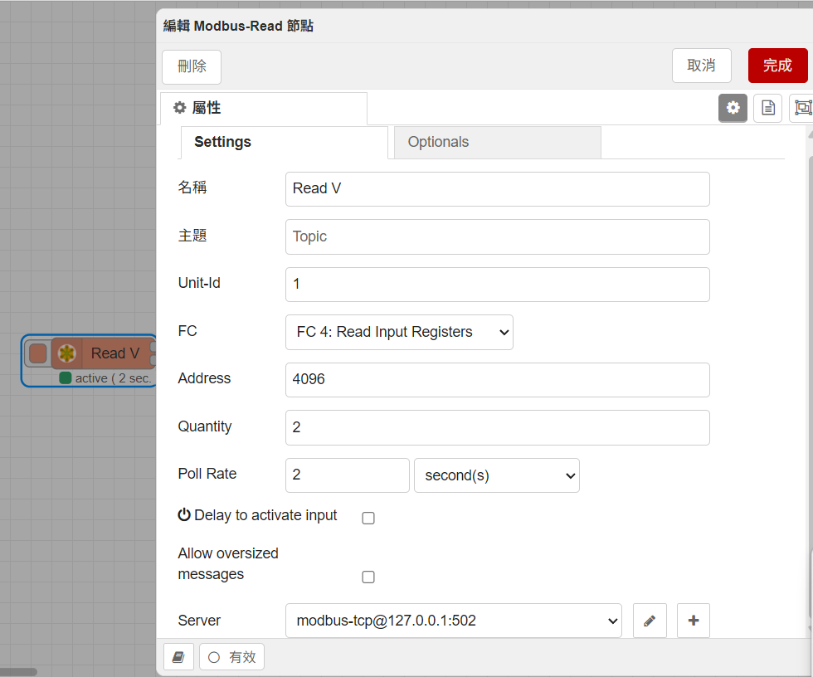
Modbus應用2: 讀取Float電壓資訊
設定如下所示

Slide 8
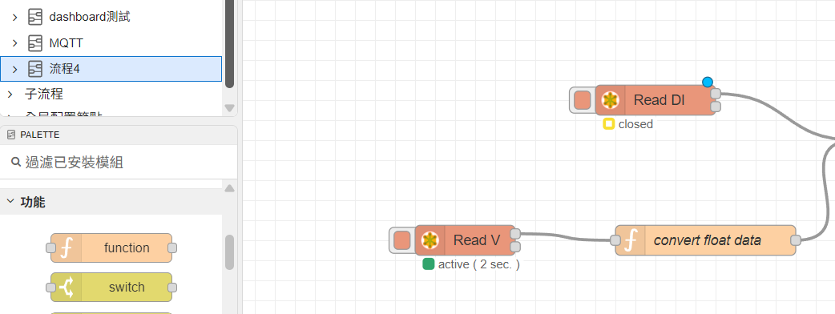
Modbus應用2: 讀取Float電壓資訊
因為Float資料占用兩個register，所以需要一個轉換資料格式，這時需要建立一個Function節點

Slide 9
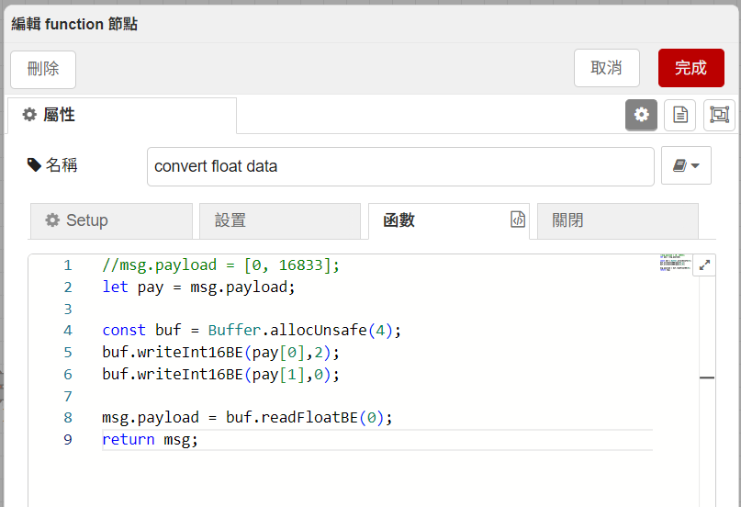
Modbus應用2: 讀取Float電壓資訊
Function節點內容如下
//msg.payload = [0, 16833];
let pay = msg.payload;
const buf = Buffer.allocUnsafe(4);
buf.writeInt16BE(pay[0],2);
buf.writeInt16BE(pay[1],0);
msg.payload = buf.readFloatBE(0);
return msg;

Slide 10
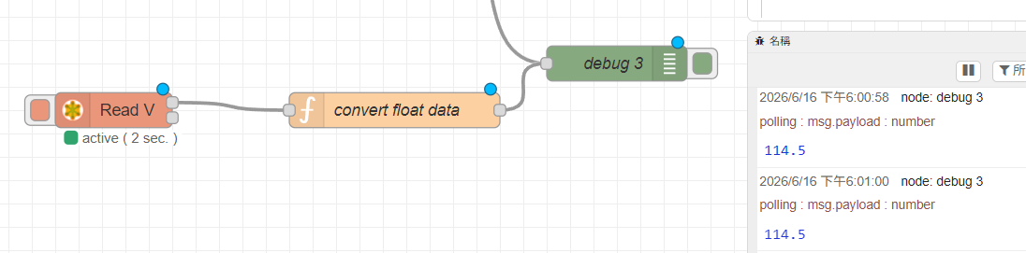
Modbus應用2: 讀取Float電壓資訊
輸出到Debug訊息即為正確的電壓資料

